Slide 1





Slide 2




8
Notes:
Để môi trường luôn sạch đẹp, cần sự chung tay của tất cả mọi người. Hôm nay chúng ta cùng nhau lên kế hoạch chung tay bảo vệ môi trường nơi mình sinh sống.

Slide 3


Slide 4
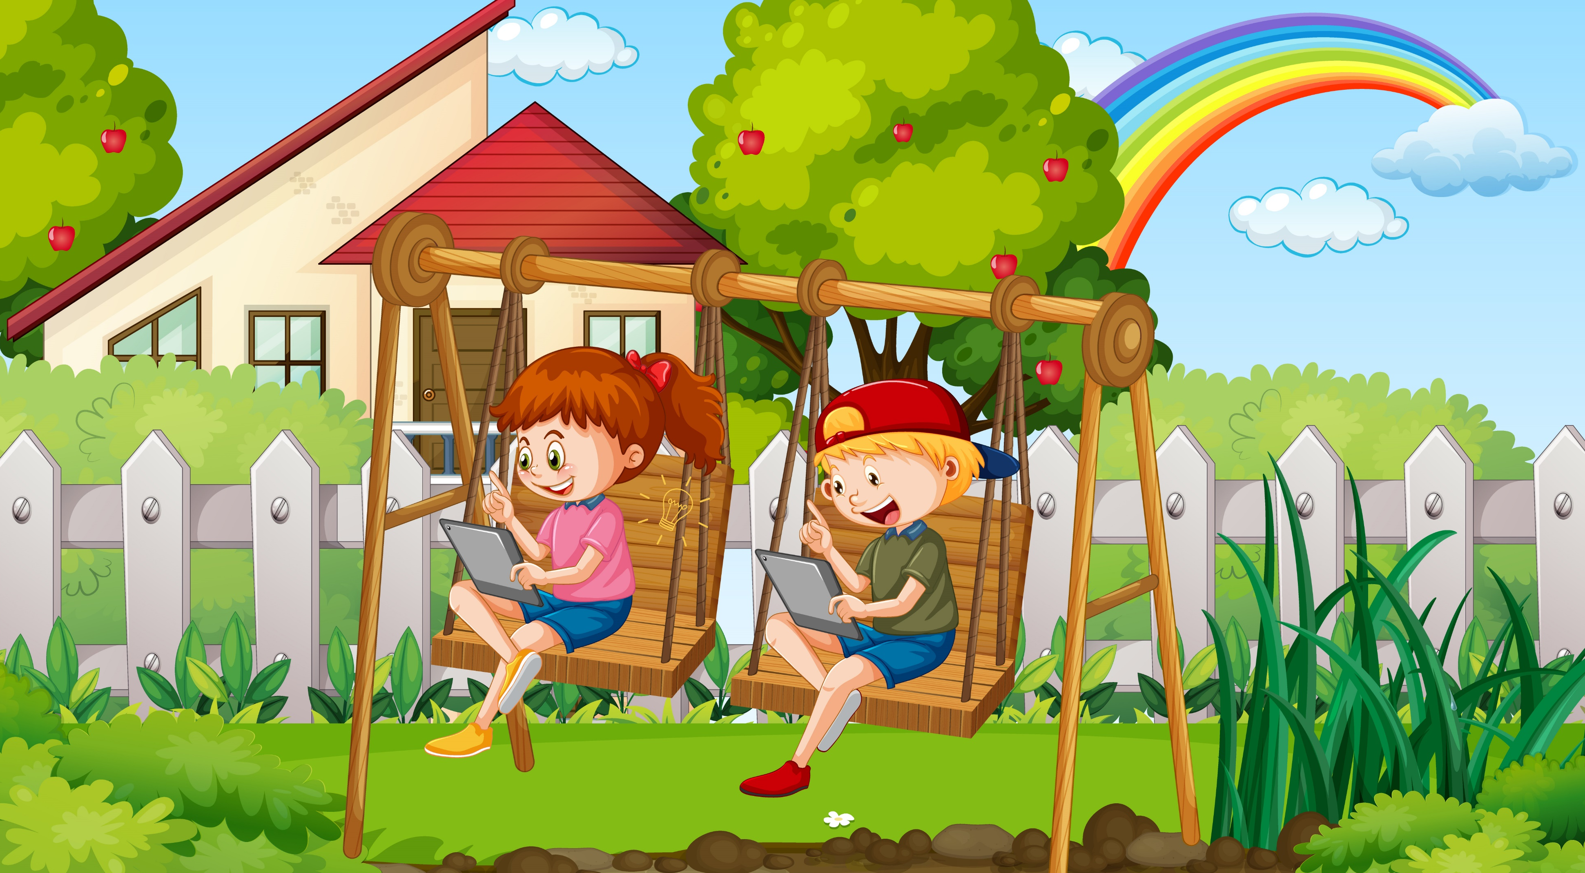
Hoạt động 1: Tìm hiểu thực trạng môi trường nơi mình sinh sống.

